Slide 1
Simulazione
Di
Raccolta Dati
Kamenica Kristiano

Slide 2

TARGET:
“DHL e una delle principali aziende di logistica e spedizione a livello globale. Fondata in Germania nel 1969, fa parte del gruppo Deutsche Post DHL, una delle più grandi e rinomate società di servizi postali e di logistica al mondo.”

Slide 3
Tool Utilizzati
01
04
02
05
03
WayBackMacchine
SHODAN
Whois.domaintools
Google Hacking
Maltengo Community Edition

Slide 4
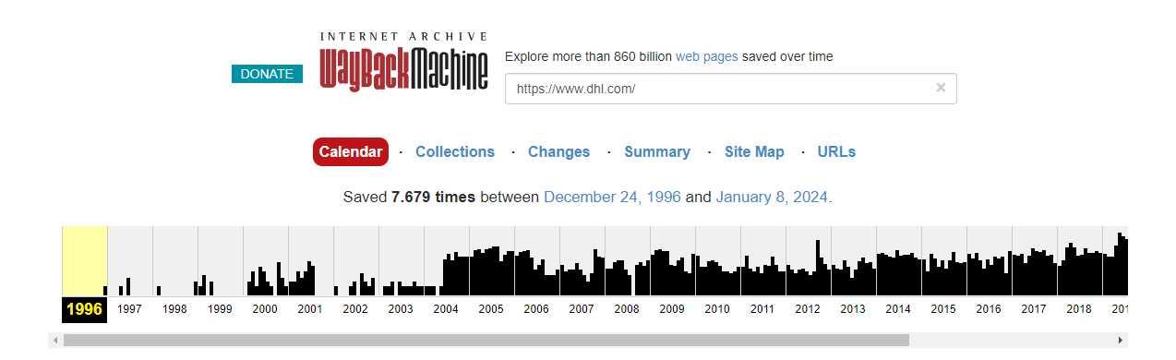
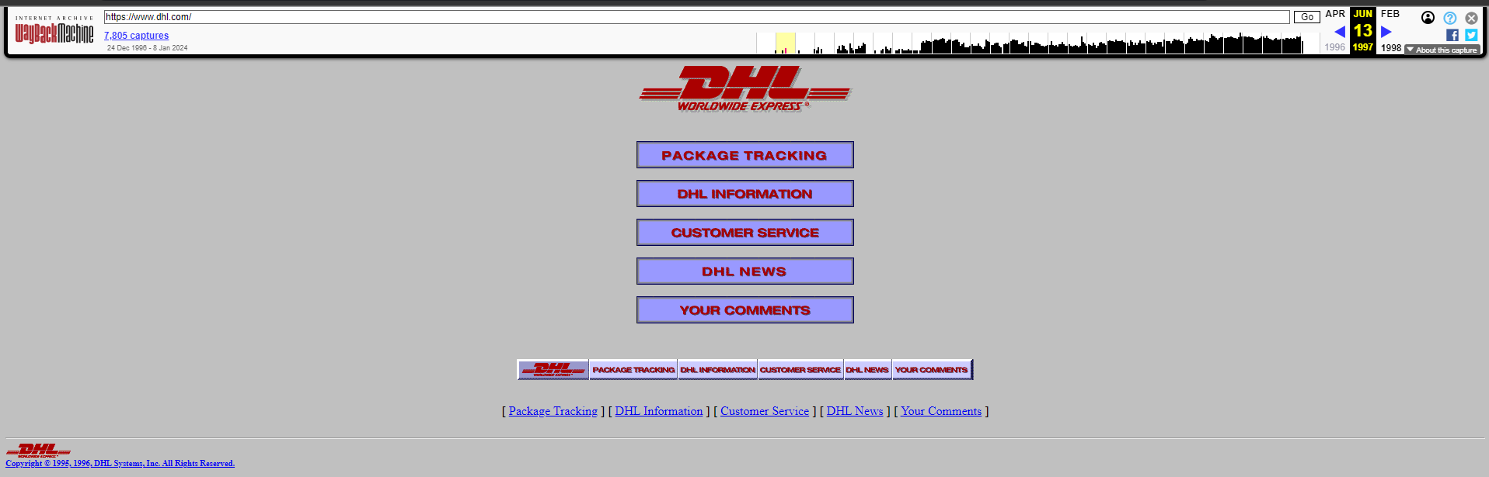
WayBackMachine
E presente la “timeline di vita” del sito a partire dal 1996 sul sito. Questo può essere utilizzato per trovare vulnerabilità o informazioni sensibili ora nascoste
Sito 13 Giugno 1997

Slide 5
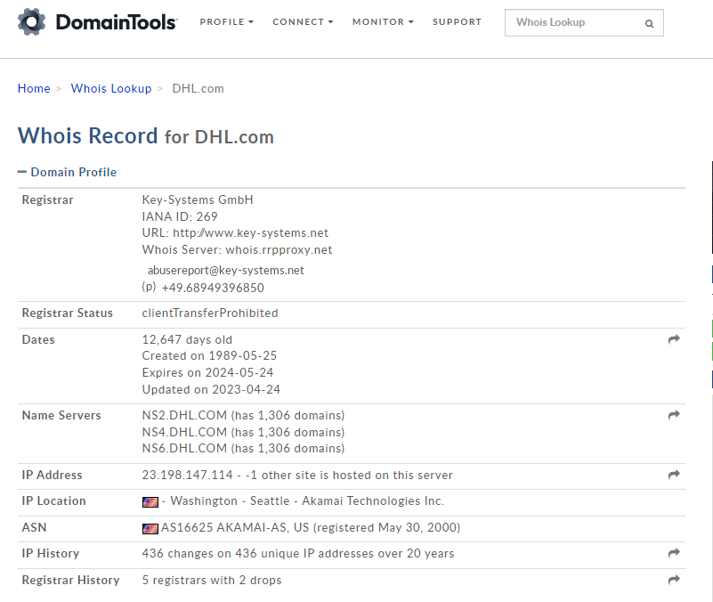
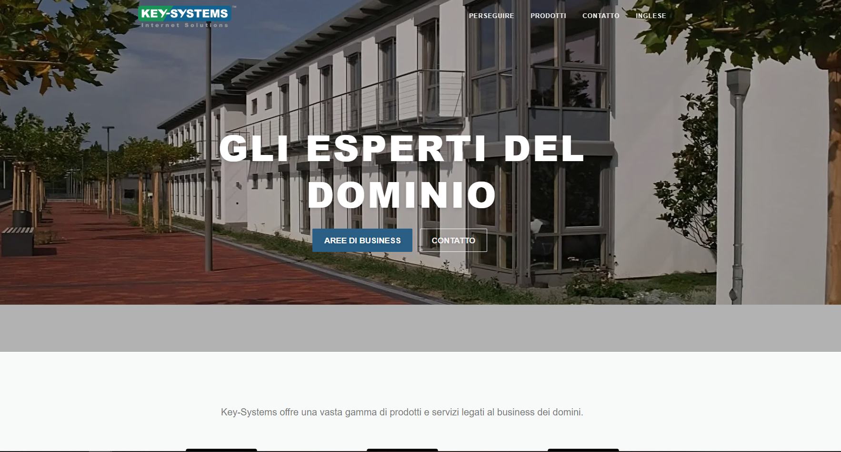
WhoisDomainTools
Utilizzando il tool riusciamo a trovare l’identificativo IANA e un ip pubblico che quasi sicuramente e un proxy e non quello reale.
Infatti andando sul sito dove risulta registrato il dominio abbiamo piu informazioni sull'azienda di host del sito.

Slide 6
Maltengo Community Edition
Link allo screen di Maltengo:
https://imgur.com/a/wYTr1Gy
Purtroppo utilizzando la community edition sono stato molto limitato nella ricerca di informazioni di persone e dei numeri di telefono usciti a schermo durante la ricerca.
Persona che ho avuto modo di approfondire : Frank Appel

Slide 7
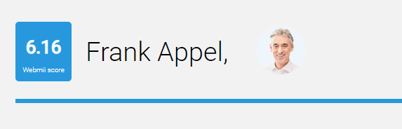
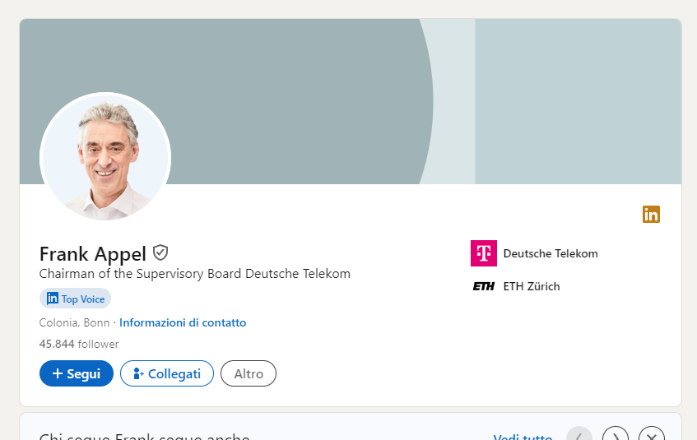
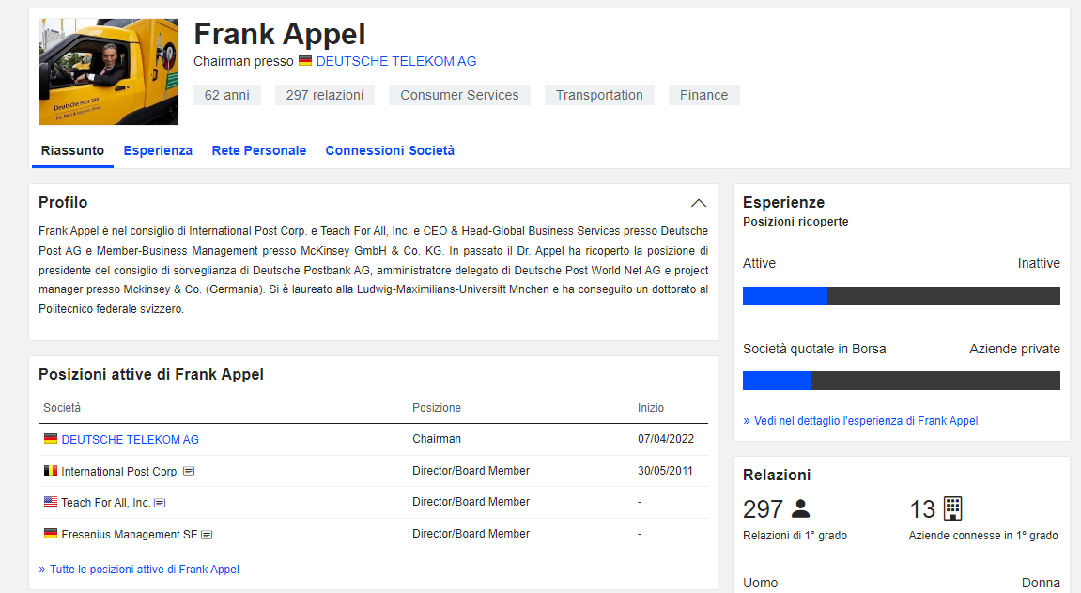
Frank Appel
Utilizzando Webmii sono andato a cercare informazioni su Frank Appell tra cui il suo profilo linkedin e anche quello su market screener.

Slide 8
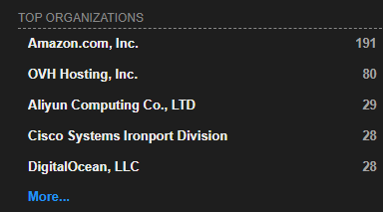
Shodan
Cercando DHL su Shodan sono riuscito a risalire a le aziende con cui collabora maggiormente o legate a lei.

Slide 9
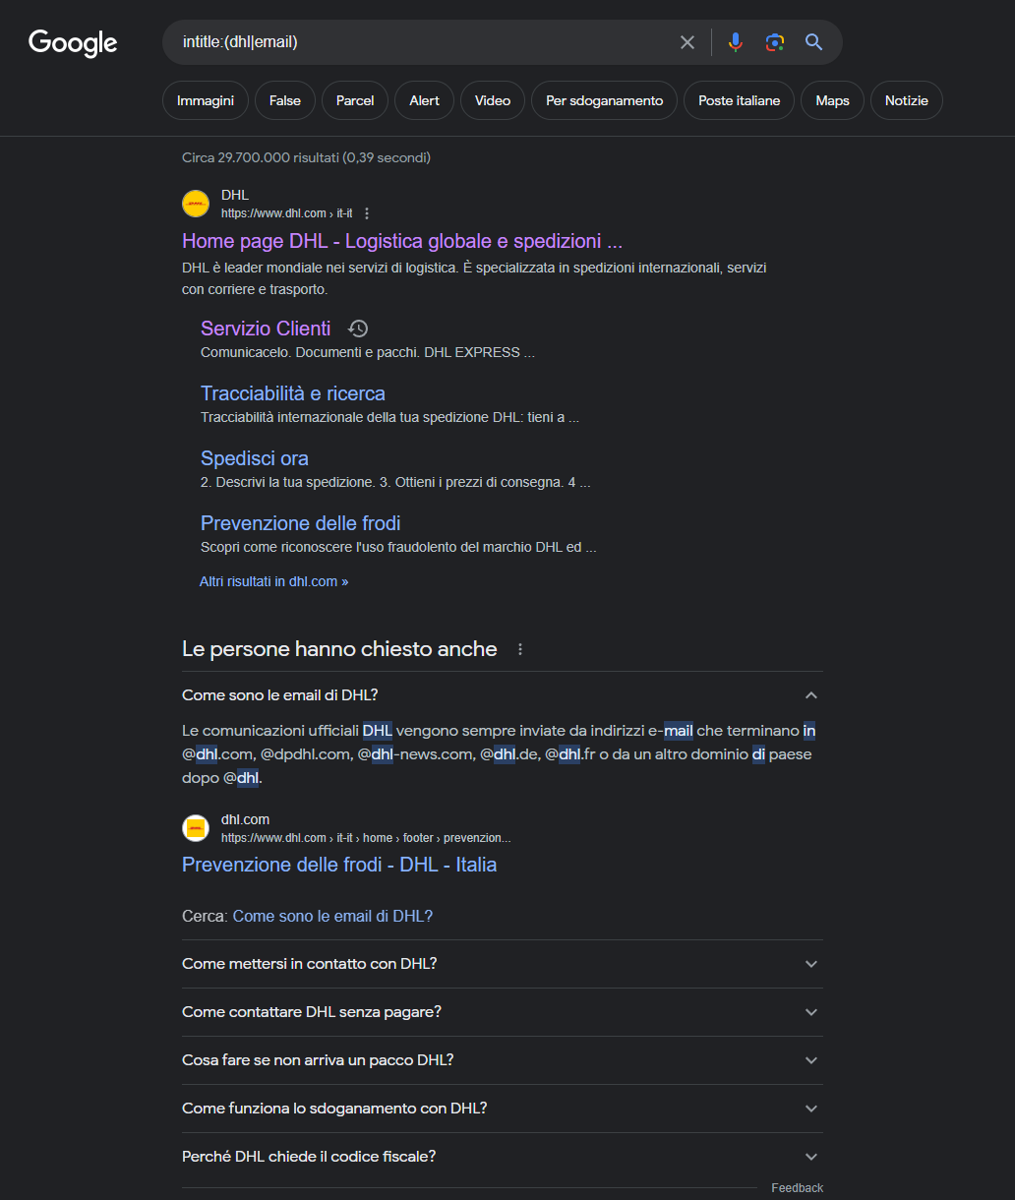
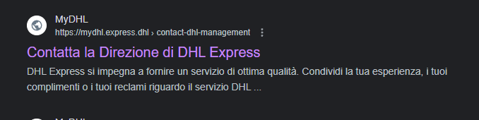
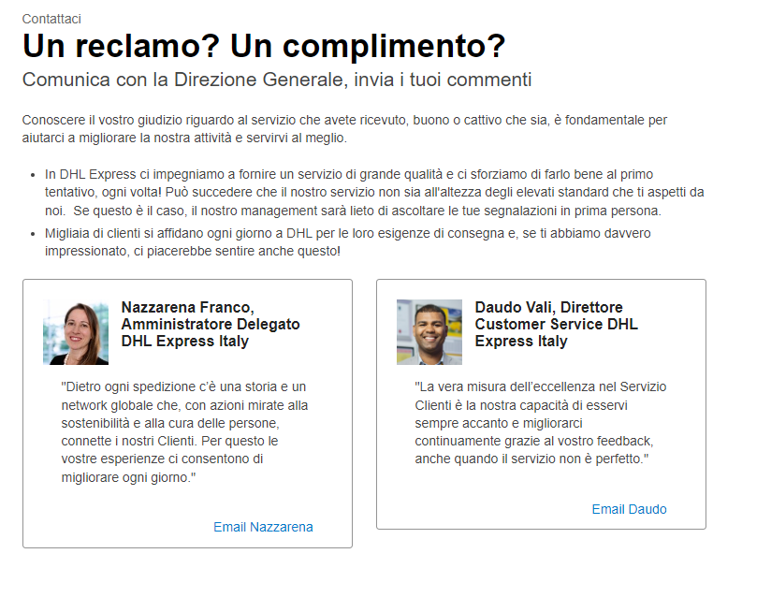
Google Hacking
Ho cercato tramite Google Hacking i vari domini ed email DHL.
Questo può aiutare un possibile attaccante nel phishing.
Controllando i vari risultati ho trovato questo link.
Che mi ha portato in una pagina web dove ho trovato i “Profili” di due persone importante nell azienda.
Altra informazione che un attaccante puo utilizzare a suo favore.

